Slide 1

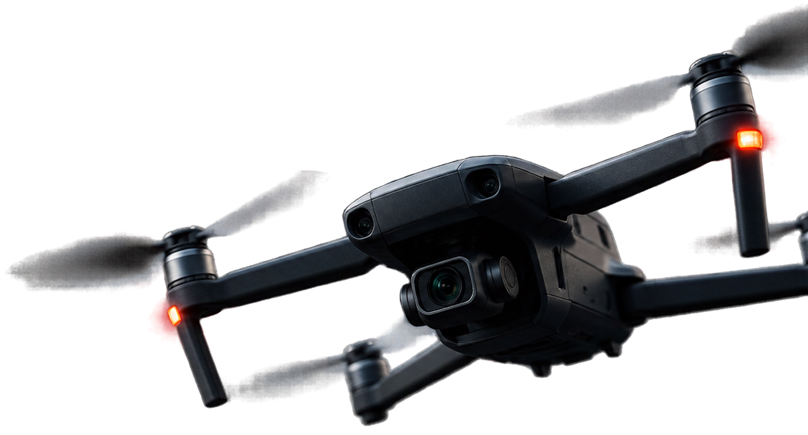
LES DRONES
FONCTIONNEMENT, MÉCANISMES ET ÉLECTRONIQUE EMBARQUÉE
Comprendre une technologie
au service de l’exploration et de l’innovation.
OBJECTIFS
Découvrir ce qu’est un drone
définition et principes de base
Explorer ses principaux usages
Comprendre comment il vole et fonctionne

Slide 2


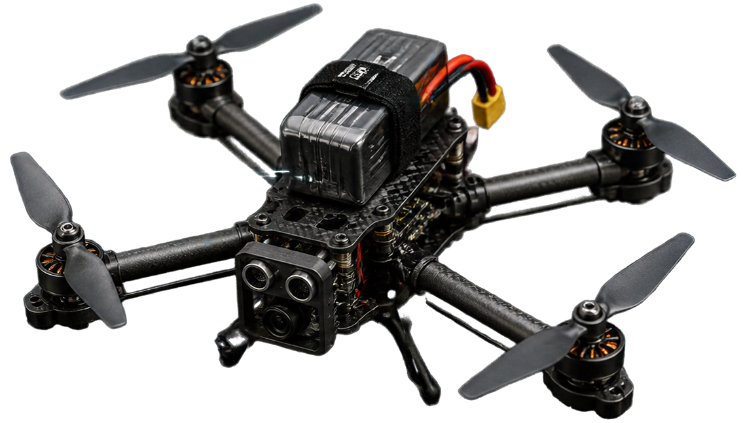



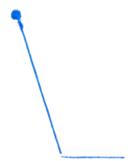

ANATOMIE
D’UN DRONE
Batterie
Hélice
Moteur
Chaque élément a un rôle précis
pour assurer le vol.
Bras
L’ensemble forme une machine
stable, agile et performante.
Comprendre sa structure
pour mieux le piloter.
Une technologie au service
de l’exploration et de l’innovation.
Capteurs
Châssis

Slide 3
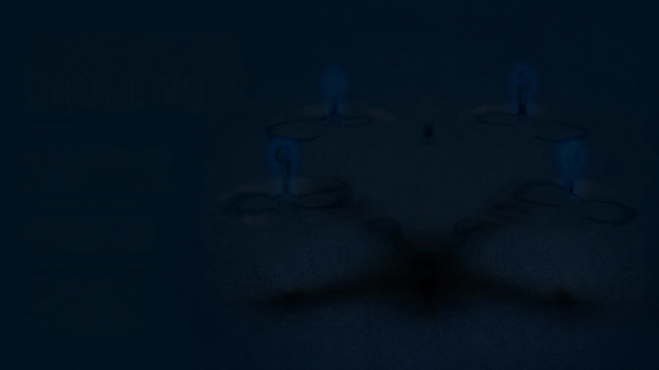



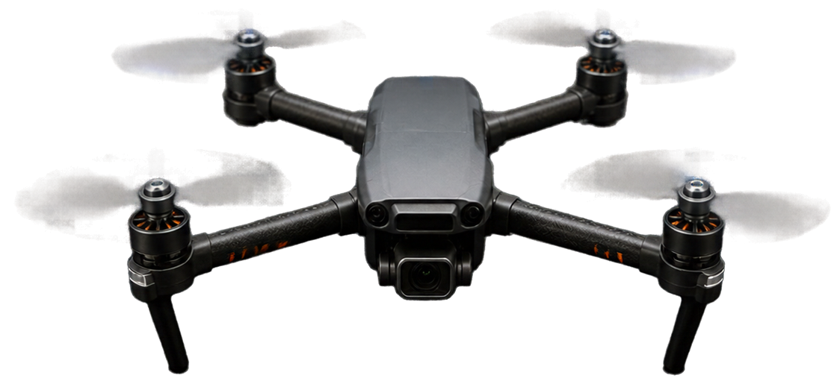





COMMENT UN
DRONE VOLE
Quatre moteurs génèrent la poussée
La vitesse des hélices s'ajuste en temps réel
Monter, descendre, avancer et tourner en gardant l'équilibre

Slide 4

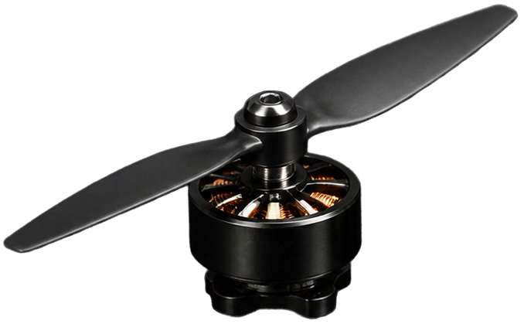
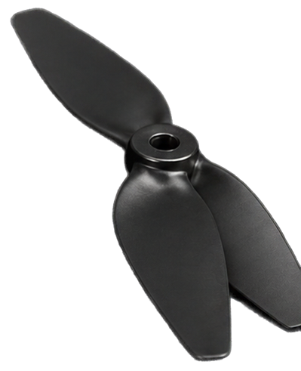
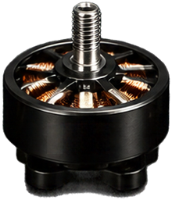





LE
MÉCANISME
Des moteurs brushless puissants pour un vol fiable et réactif.
2306
KY 1550
2207
KY 1750
Des hélices qui tournent dans le bon sens pour créer la portance.
SENS HORAIRE
SENS ANTIHORAIRE
Des contrôleurs ESC qui gèrent la vitesse et la stabilité.
ESC
BATTERIE

Slide 5










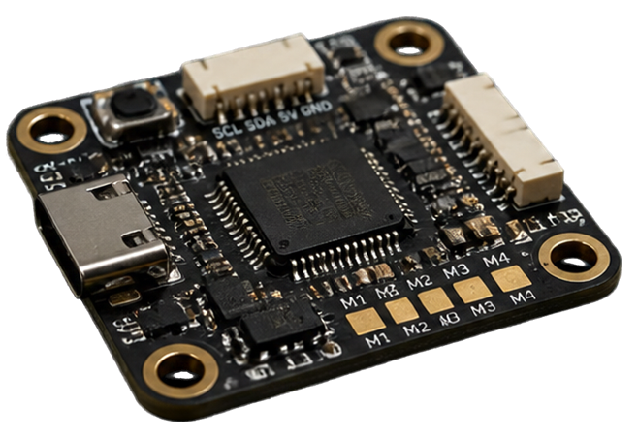
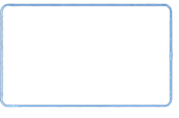






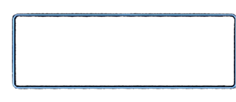
LE CERVEAU
SCHÉMA FONCTIONNEL
DU DRONE
Capteurs
de mouvement
accéléromètre gyroscope
Moteurs
(4)
Le contrôleur de vol est le centre de traitement.
Il analyse les informations venant des capteurs.
Il corrige l'inclinaison et stabilise le drone en temps réel.
CONTRÔLEUR
DE VOL
Capteur d'altitude
ESC
traite les données
Récepteur radio
ajuste l'attitude
Autres
dispositifs
calcule les corrections
Autres
capteurs
Interface / télémétrie
retour d'informations

Slide 6

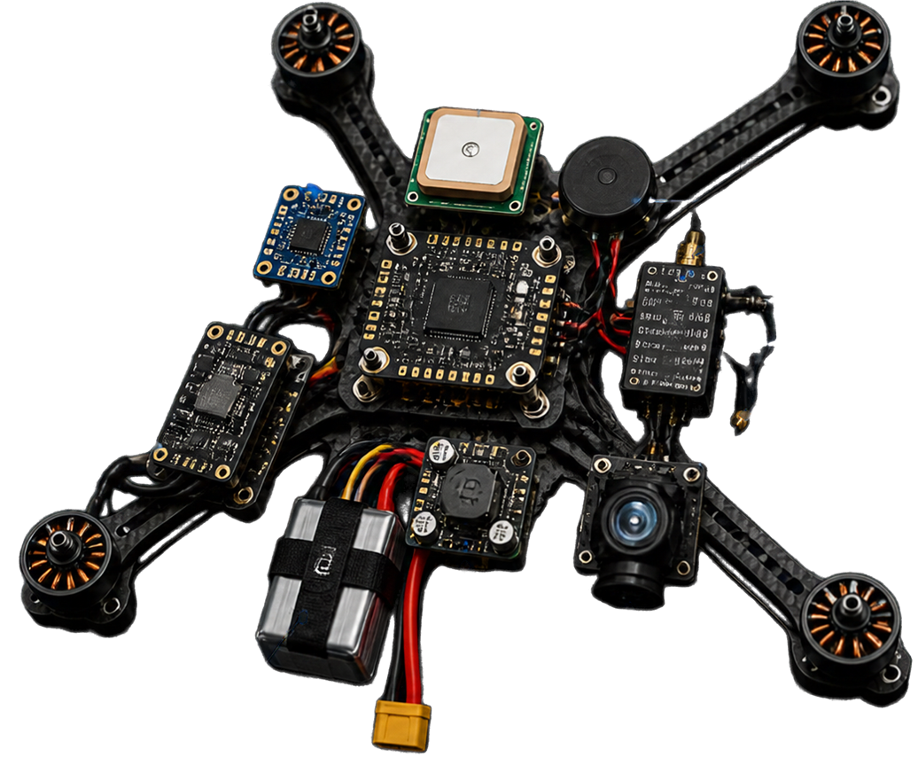








LES COMPOSANTS
GPS / GNSS
IMU
ÉLECTRONIQUES
gyroscope
et accéléromètre
Baromètre
Des modules embarqués coordonnent la navigation, le contrôle et l’énergie.
Récepteur radio
ESC
Ils mesurent, communiquent et pilotent chaque action.
Une intégration compacte
au service de la stabilité et de la précision.
Batterie
Régulateur de tension
Caméra
selon le modéle

Slide 7


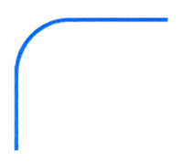
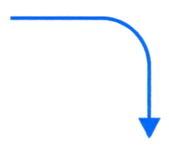




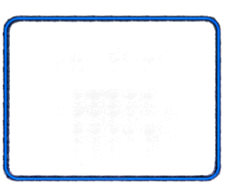



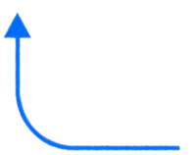
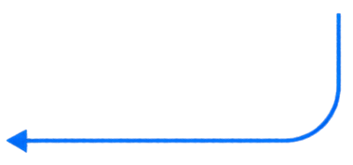
COMMENT LES PIÈCES COMMUNIQUENT
TÉLÉCOMMANDE
envoie les commandes
Les capteurs
mesurent le mouvement.
CAPTEURS
CONTRÔLEUR
DE VOL
ESC
MOTEURS
Le contrôleur
calcule les corrections.
mesurent le mouvement
règlent la vitesse
des moteurs
génèrent
le mouvement
traite les données et calcule les corrections
Les ESC
règlent la vitesse
des moteurs.
BOUCLE DE RÉTROACTION
les données des capteurs
sont renvoyées au contrôleur

Slide 8

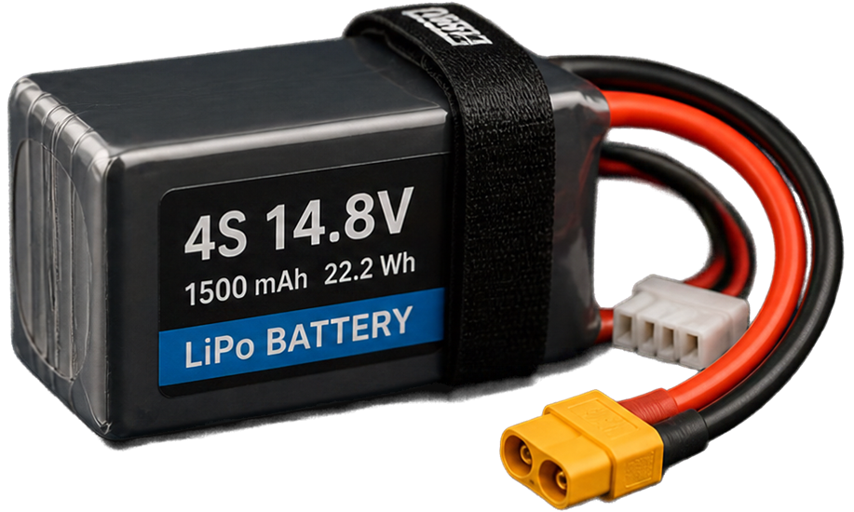
BATTERIE,
AUTONOMIE ET SÉCURITÉ
Une batterie stocke l’énergie qui alimente le drone.
Le poids, le vent et la charge utile influencent la durée de vol.
Utiliser, charger et transporter
la batterie en toute sécurité.
Respecter les recommandations du fabricant.

Slide 9





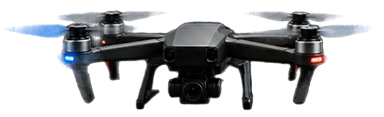
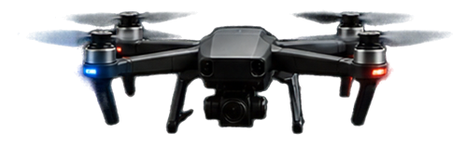
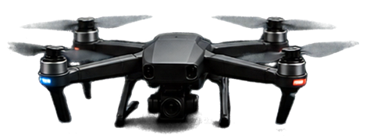


EXEMPLE
Du décollage à l'atterrissage :
les composants travaillent ensemble à chaque étape du vol.
1
2
3
Préparation
Envol et déplacement
Atterrissage contrôlé
Initialisation et vérification des capteurs.
Décollage en douceur, stabilisation puis navigation vers la destination.
Descente stable et pose précise pour un vol sécurisé.

Slide 10

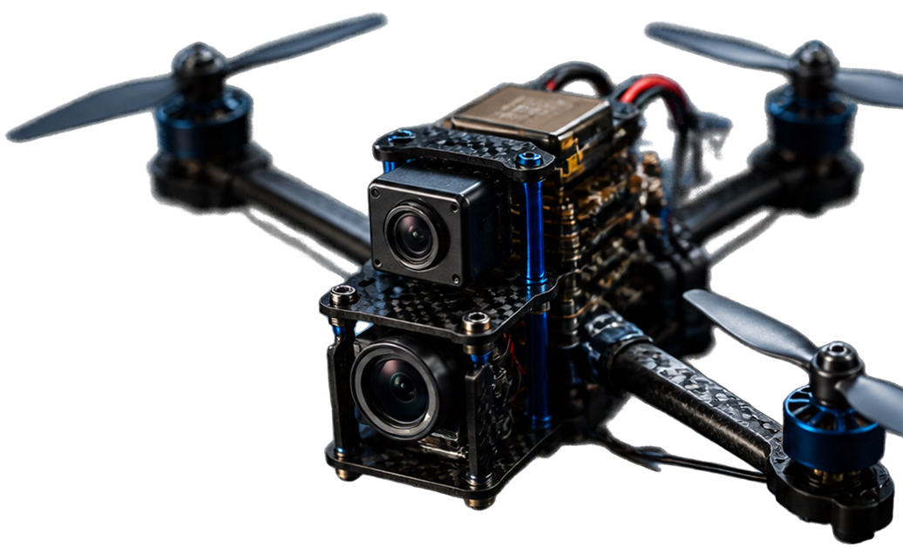

CONCLUSION
ET SOURCES
Un drone repose sur trois piliers complémentaires.
La mécanique assure stabilité et propulsion.
L'électronique mesure, contrôle et distribue l'énergie.
Le logiciel pilote, stabilise et adapte le vol.
SOURCES FIABLES
Documentation ArduPilot
Guides et fiches techniques
des fabricants de composants
Documentation PX4

